Slide 1





TITRE DE LA
DIAPOSITIVE
CLUB DES UTILISATEURS
CAST3M
29 novembre 2019
Analyse de la tenue des structures
à la fatigue
Joël KICHENIN
LM2S, CEA
Habibou MAITOURNAM
IMSIA, UMR 9219, ENSTA Paris – CNRS – CEA - EDF

Slide 2
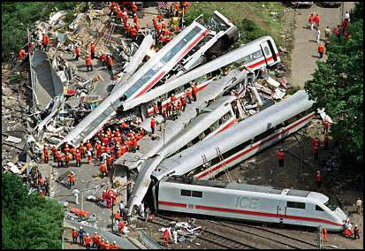
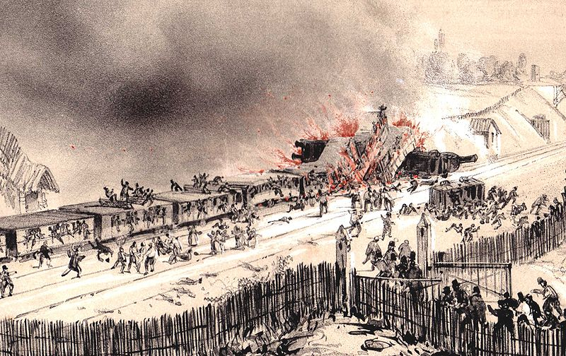
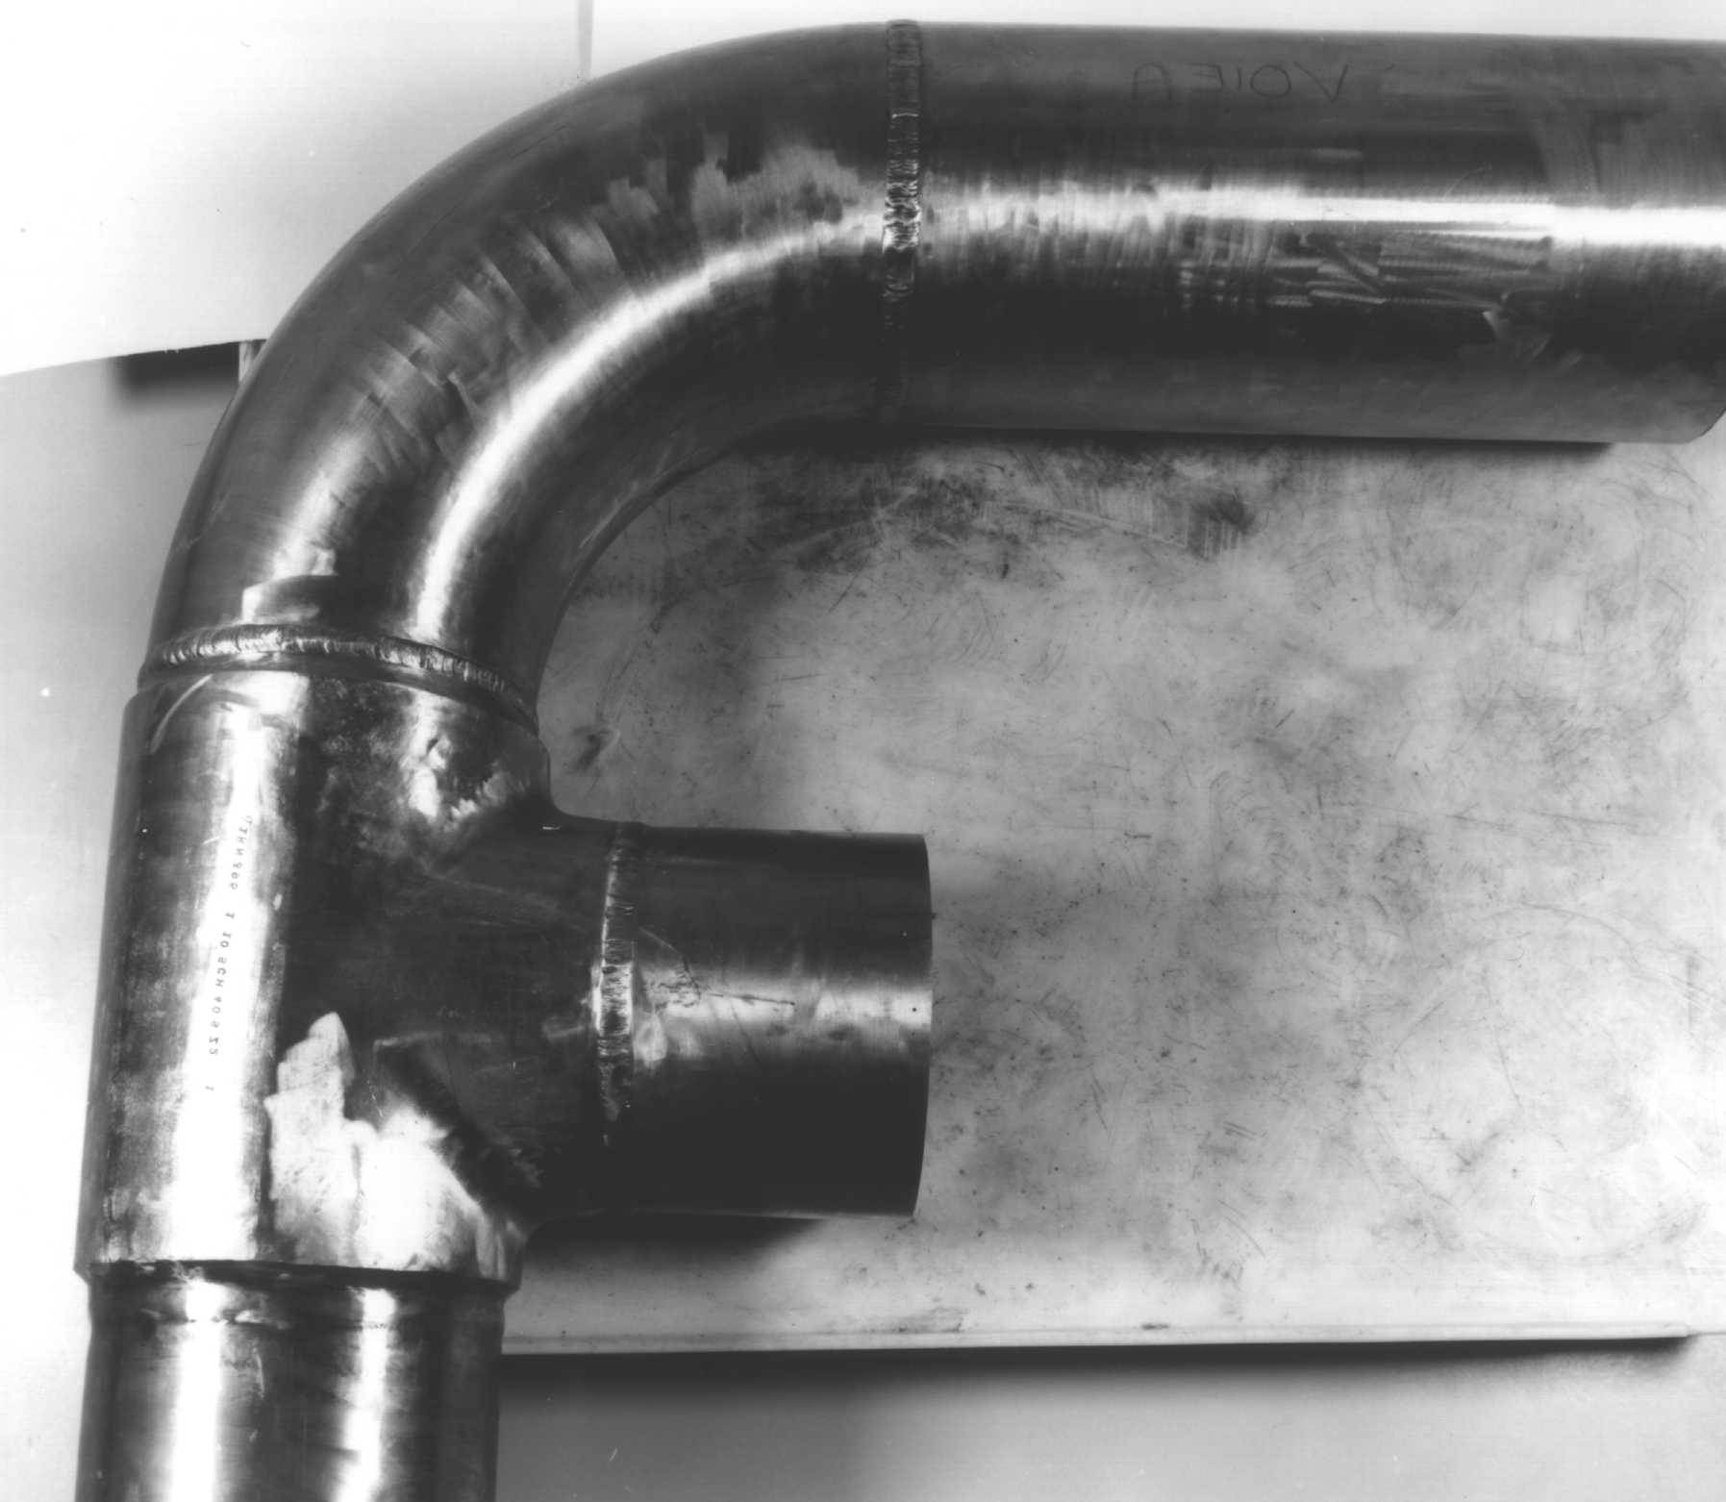
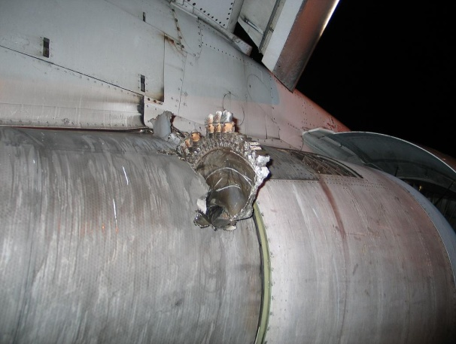

Phénomène de la fatigue
8 mai 1942 : accident du train Versailles-Paris
June 3, 1998 : failure of the tread of a wheel of an ICE 1 from Munich to Hamburg
180°C
Civeaux
http://www.iasa.com.au/folders/Safety_Issues/FAA_Inaction/severityUnderstated.html
https://chargedevs.com/features/top-causes-of-failure-in-power-semiconductors/
30°C

Slide 3
Sécurité - Impact sur l’économie
Fatigue : dégradations des propriétés mécaniques dues à des sollicitations répétées
● Environ 80% des ruptures sont liées à la fatigue
● Coût annuel (direct et indirect) : 5 milliards $.
● 30% auraient pu être évités

Slide 4
Domaines de fatigue
basés sur l’état limite
σ_{a}
Fatigue à faible
nombre de cycles
ou fatigue
oligocyclique
σ_{ad}
Endurance limitée
Fatigue à grand
nombre de cycles
ou fatigue
polycyclique
σ_{f}
Endurance ‘illimitée’
0
log N

Slide 5
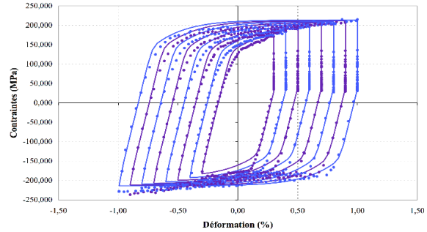
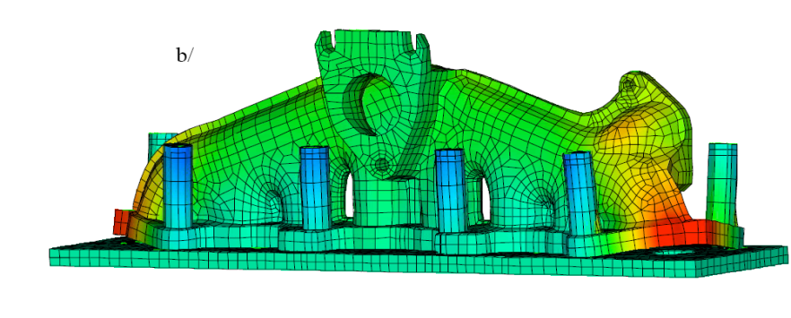
DÉMARCHE GLOBALE DE DIMENSIONNEMENT
Approche découplée
Température
structure
matériau
chargement
Prévision de la tenue en fatigue
modèle utilisant les caractéristiques du cycle stabilisé
calcul cyclique
recherche de l’état asymptotique

Slide 6
Domaines de fatigue
basés sur l’état limite
σ_{a}
Fatigue à faible
nombre de cycles
ou fatigue
oligocyclique
σ_{ad}
Endurance limitée
Fatigue à grand
nombre de cycles
ou fatigue
polycyclique
σ_{f}
Endurance illimitée
0
log N

Slide 7
Approche
MULTI-ÉCHELLE EN FATIGUE
(Dang Van)

Slide 8
High and Low Cycle Fatigue: multiscale approach
M
HCF
LCF
Seuls qlqs grains plastifiés
~tous les grains plastifiés
Élasticité macroscopique
(Visco)Plasticité macroscopique

Slide 9
Bases desmodèles de fatigue développés
( A. Constantinescu, K. Dang Van & H. Maitournam, FFEMS, 2003)
Concepts de base: multiéchelle, adaptation, énergie dissipée
À l’échelle macroscopique : le seuil est la limite d’adaptation
● En dessous de cette limite : le comportement à long terme est elastique = HCF
● Au dessus de cette limite : le comportement à long terme est dissipatif = LCF
Pour la fatigue à grand nombre de cycles (HCF) :
À l’échelle mésoscopique : le seuil est la limite d’adaptation méso
● En dessous de cette limite : endurance “illimitée”
● Au dessus de cette limite : endurance limitée

Slide 10
Principe de l’approche macro-meso en HCF
0. Contraintes macroscopiques adaptées
Passage des contraintes macroscopiques aux contraintes mésoscopiques
Détermination des contraintes méso en tout point m du VER(M)
Hypothèse d’adaptation au niveau mésoscopique
Détermination des contraintes résiduelles mésoscopiques
Postulat d’un critère d’endurance illimitée sur les contraintes méso
on peut choisir un critère de type plan critique
Réécriture éventuelle du critère en fonction des contraintes macroscopiques

Slide 11
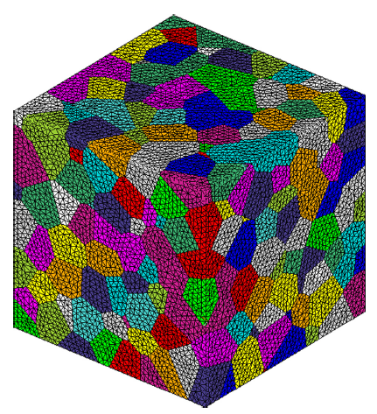
Relations de passage macro-méso
M
m
Image IMSIA
Les contraintes macro agissent comme chargement du VER M

Slide 12
Relations de passage macro-méso en fatigue HCF
Des hypothèses sont effectuées dans le cadre de l’endurance illimitée :
Comme, le VER est macroscopiquement adapté, très peu de grains plastifient ;
ces grains sont considérés comme des inclusions plastiques dans un milieu élastique,
les deux milieux ayant le même comportement élastique
Ces grains plastifiés doivent s’adapter pour qu’il y ait endurance illimitée :
le champ des contraintes résiduelles méso tend vers une limite fixe tout comme le
champ des déformations plastiques méso
En se plaçant à la limite d ’adaptation, peut être estimé comme l’opposé du centre
de la plus petite hypersphère circonscrite au trajet des déviateurs de

Slide 13
Postulat d’un critère de type plan critique à l’échelle méso
Il y a endurance illimitée si :
Si on pose :
cisaillement max (sur toutes les facettes)
Alors la condition précédente s’écrit :
avec
et

Slide 14
Diagramme τ-p
● C’est une représentation du critère dans le plan (τ,p)
● La droite d’équation :
est la droite matériau « intrinsèque ».
● En tout point, lorsque le chargement décrit une période, on calcule
définit le trajet de chargement au point considéré.
τ
p
Fatigue polycyclique - H. Maitournam

Slide 15
Application pratique
On suppose connu en tout point M et à tout instant t du cycle, le tenseur des contraintes macroscopiques :
1. On commence par calculer la pression hydrostatique :
2. Puis, le déviateur macroscopique des contraintes :
3. On détermine le centre de la plus petite hypersphère circonscrite au trajet
et les contraintes mésoscopiques :
4. Calcul des contraintes méso principales et du cisaillement max :
5. Vérification du critère au point considéré, endurance illimitée si
15

Slide 16
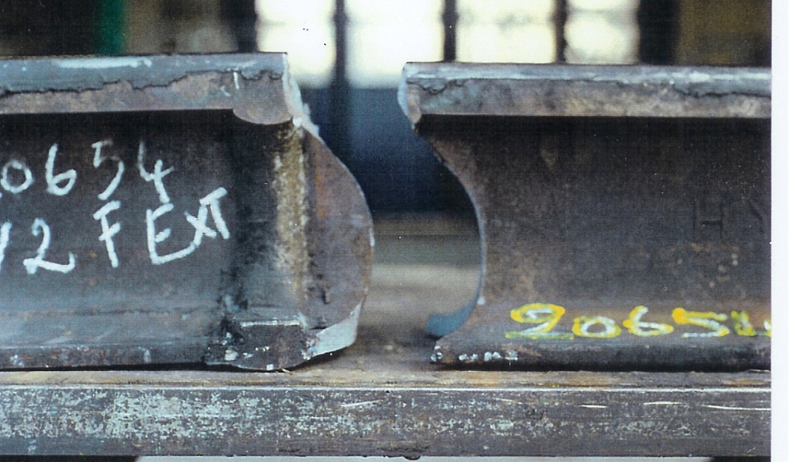
Exemples d’application (SNCF) : maintenance des rails
Rail grade : 900A (260).
Loi de comportement obtenue à partir des tests d’indentation (elastoplastique de von Mises à écrouissage cinématique non linéaire)
Configurations :
- TGV, 300km/h, rail sans défaut
Inputs (contacts localisations et contraintes) fournis par INRETS.
Initiation de fissures : critère de Dang Van
Limites de fatigue fournies par Corus rail
Loi de propagation : de type loi de Paris
données obtenues à partir des essais BAM et IRSID

Slide 17
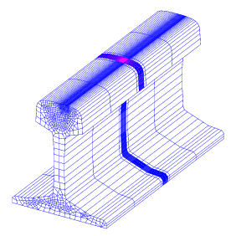
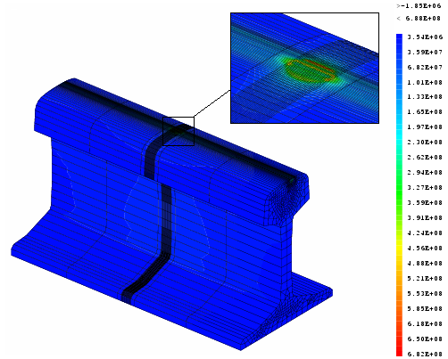
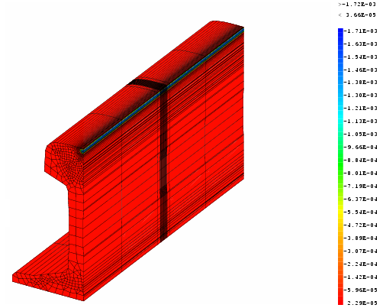
Exemple de train à 300km/h en alignement
1. Calcul direct de l’état stabilisé du rail sous roulement répété
Procédure STATIO

Slide 18
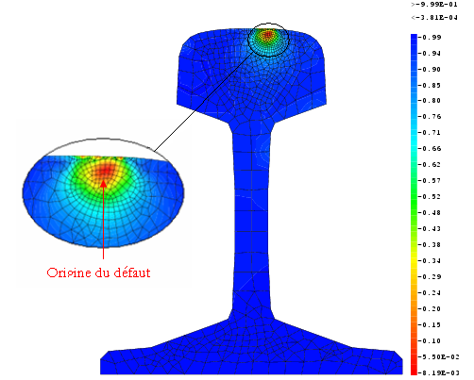
Post-traitement Fatigue
2. Application du critère
de fatigue HCF
Localisation du point
d’initiation de la fatigue

Slide 19
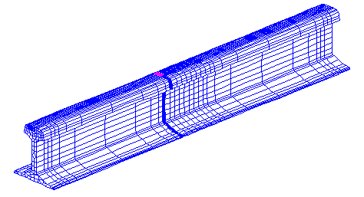
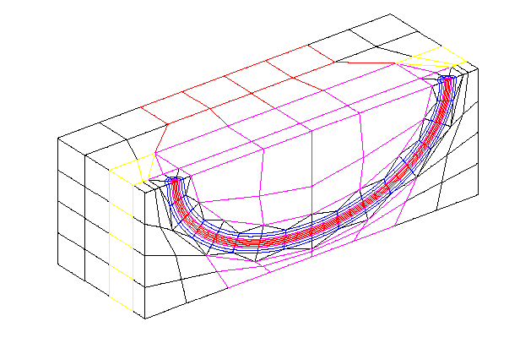
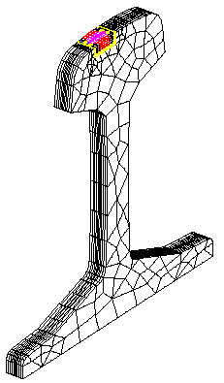
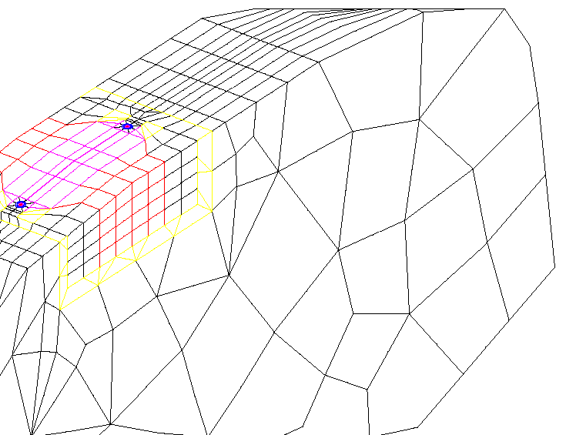
3. Propagation de la fissure
Maillage de la fissure
Partie contenant la fissure
Zoom sur la fissure

Slide 20
Evolution numérique de ΔK / longueur de fissure

Slide 21
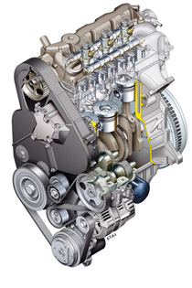
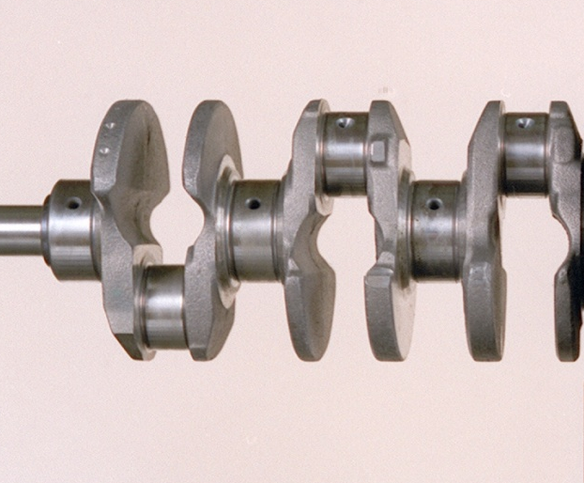
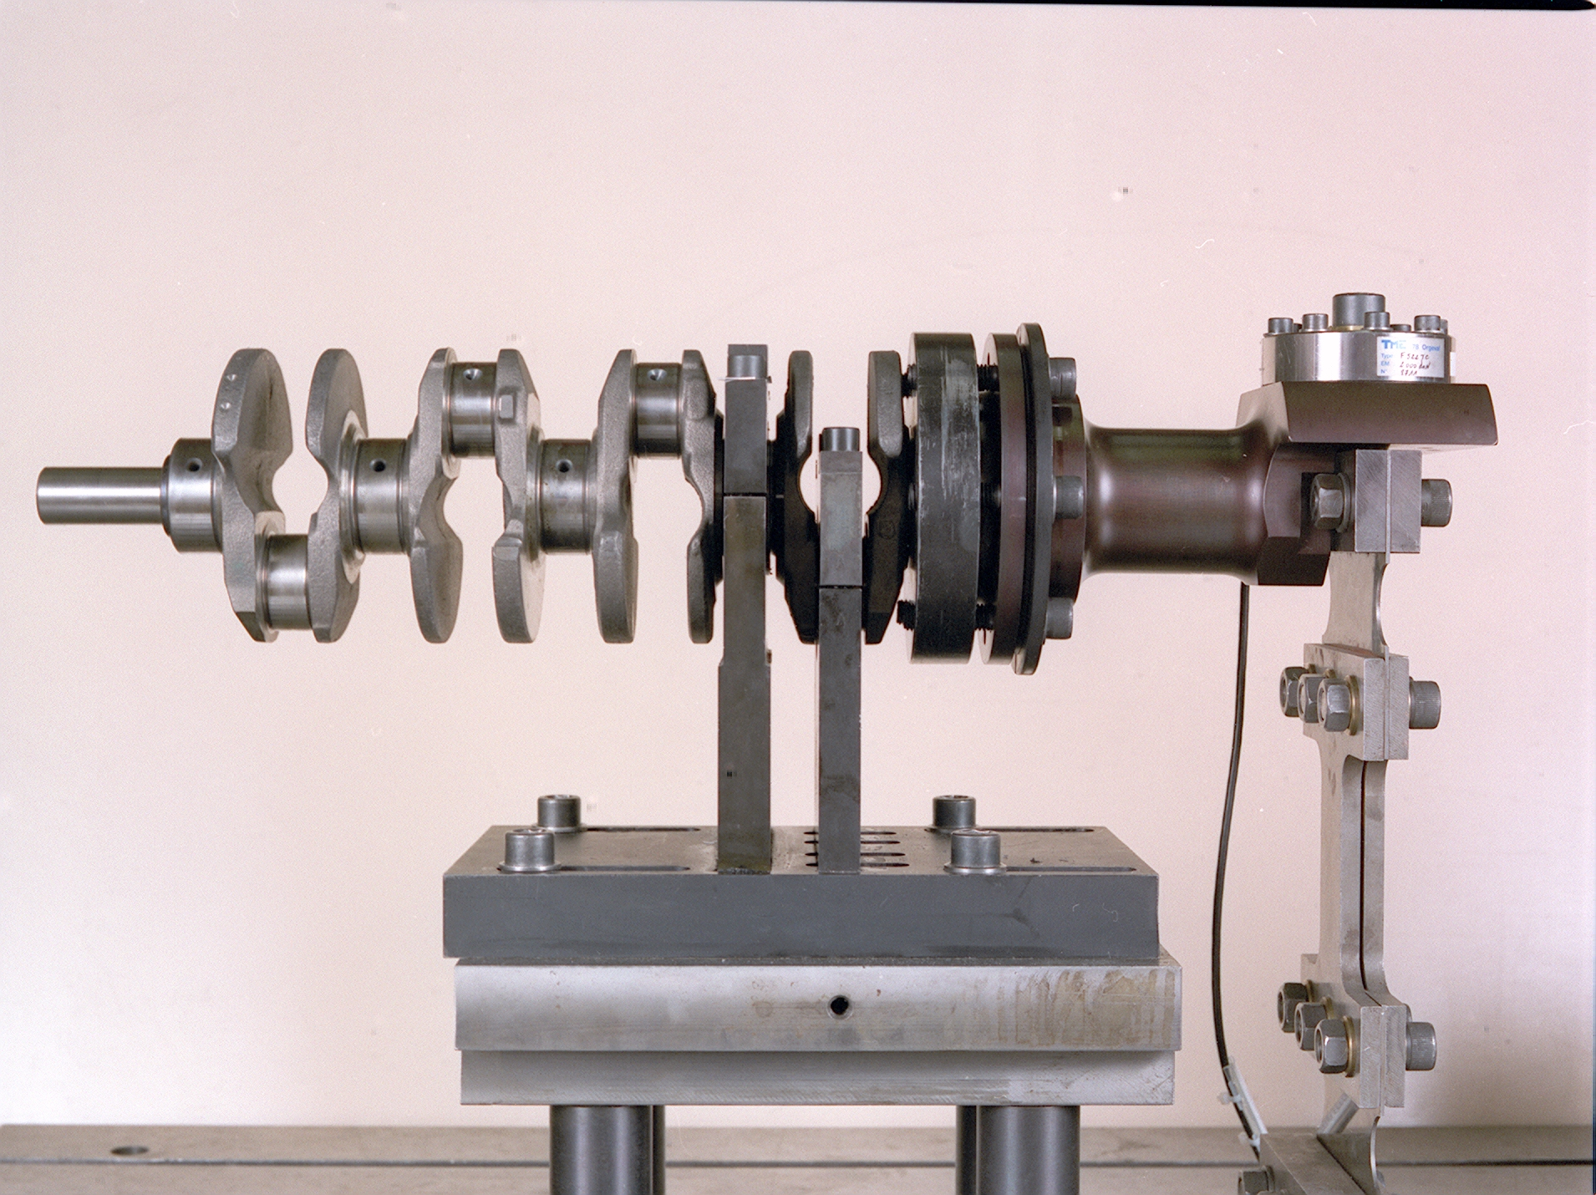
Exemple : résistance à la fatigue des vilebrequins
vilebrequin
Pièce : vilebrequin
Fonction : transformation du mouvement des pistons en mouvement
de rotation.
Défaillance : rupture par fatigue
Zones à risque : gorges car concentration de contrainte

Slide 22
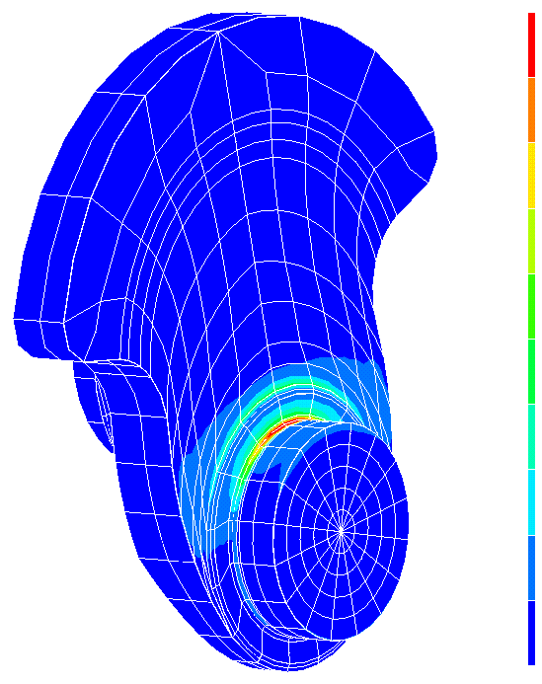
FATIGUE DES VILEBREQUINS GALETÉS
M/RR
M/RR
M/RR
-
-
0.42
θθ
0.42
θθ
1000
θθ
1000
M/
M/
M/
-
-
0.48
M/ZZ
0.48
M/ZZ
800
M/ZZ
800
-
-
0.54
600
0.54
600
-
-
0.60
400
0.60
400
-
-
0.65
200
ISO VALUES
OF DANG VAN’S
CRITERION
0.65
200
Moments (N.m)
APPLIED
LOAD
-
-
0.71
0
0.71
0
-
-
0.77
-
0.77
-
200
200
-
-
0.78
-
0.78
-
400
400
-
-
0.88
-
0.88
-
600
600
-
-
0.94
0
0.94
0
200
200
400
400
600
600
800
800
-
-
1.00
Angular position (°)
1.00
400
)
400
)
200
200
MPa
MPa
350
100
350
(
100
(
300
Design curve
0
300
0
250
résiduelles
250
résiduelles
-
-
100
100
σ
LOAD PATH
AT CRITICAL
POINT
σ
RR
RR
RESIDUAL
STRESSES
FROM ROLLING
200
-
200
-
200
200
σ
σ
θθ
σ
θθ
Shear (Mpa)
Rolled
Not rolled
σ
ZZ
-
ZZ
-
300
300
150
150
-
-
400
400
Contraintes
Contraintes
100
100
-
-
500
500
50
50
-
-
600
600
0
0
100
100
200
-
200
-
-
-
-
-
-
-
0
400
0
400
300
300
200
200
100
0
100
0
1
2
2
3
3
4
4
Hydrostatic pressure (Mpa)
Profondeur
Pression hydrostatique (
MPa
Profondeur
(mm)
(mm)

Slide 23
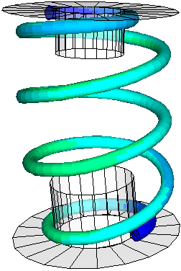
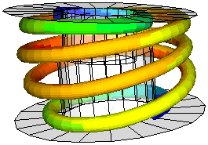
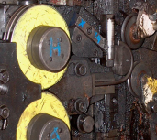

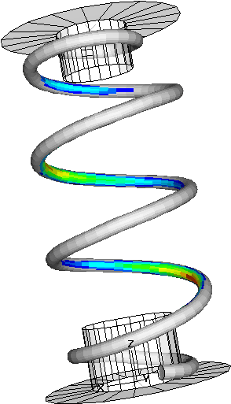
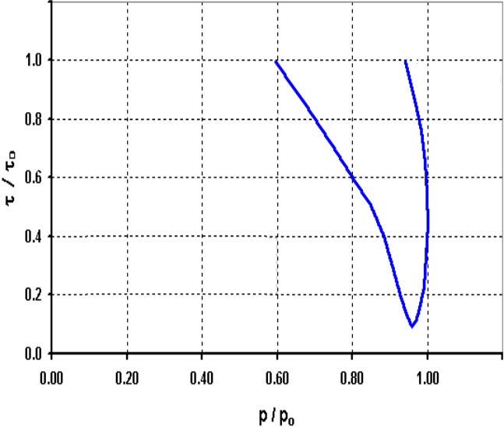

Endurance d’un ressort de suspension
Dang Van’s Criterion
① Macroscopic stresses
at moment t
② Stabilized local
residual stresses
Wrote in 1973
High-Cycle Metal Fatigue
Cycles
Process
③
Multi-scale methods
macro - micro
Shear
Safety factor
Fatigue life
Dang Van’s Diagram
④ Critical plane
Loading path
Critical zone
Design line
Pressure
⑤ SN-Curves
Material
23

Slide 24
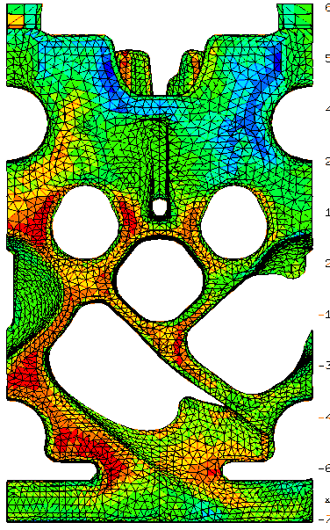
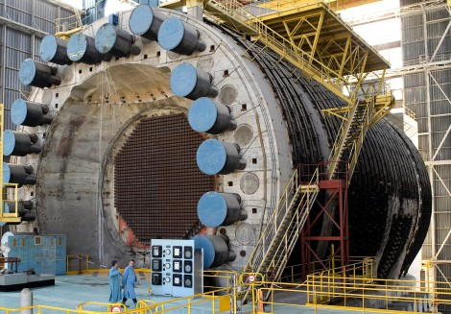
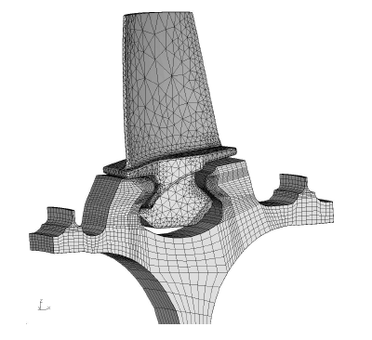

Prise en compte de différents effets
Effets du déphasage : Deperrois (1991), Papadoupoulous (1994-2001)
Extension à l’endurance limitée
Effets du gradient de contraintes :

Slide 25
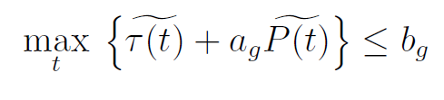
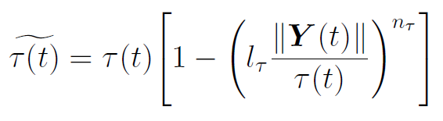
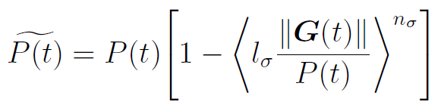
Critère de Dang Van à gradient
avec
Tenseur du 3ème ordre avec des symétries mineures (18 composantes)
Six paramètres du matériau
à identifier

Slide 26
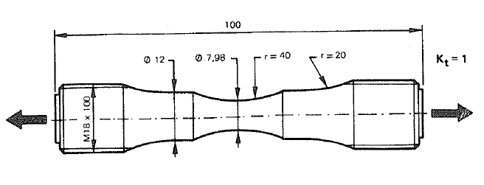
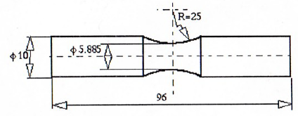
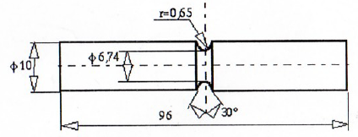
Effet d’entaille
Tension-compression
Rotating bending

Slide 27
Résultats des essais de fatigue
Type of the loading | kt | σ_{a} (MPa) | σ_{m} (MPa)
tension-compression | 1 | 508 | 0
tension-compression | 1 | 467.5 | 400
tension-compression | 2 | 252 | 500
tension-compression | 3 | 220 | 0
tension-compression | 3 | 165 | 500
torsion | 1 | 320 | 0
Rotating bending | 1 | 540 | 0
Rotating bending | 2 | 267 | 0
Rotating bending | 3 | 180 | 0

Slide 28
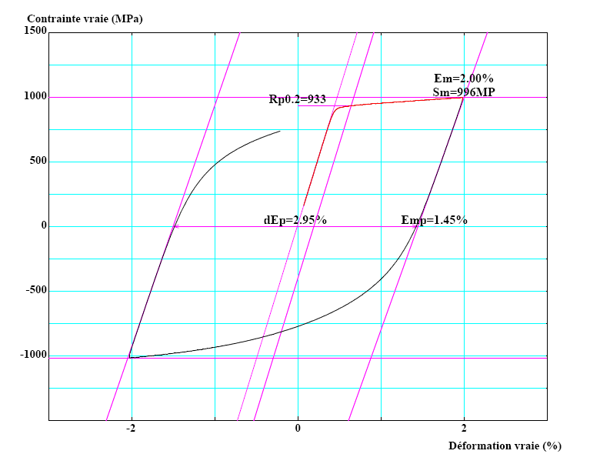
MATERIAL BEHAVIOUR
Material : 42CrMo4 quenched and tempered
Re0.2 = 928 MPa, Rm =1024MPa

Slide 29
MATERIAL BEHAVIOUR
Two von Mises elastic-plastic models :
  Linear kinematic hardening
  Non-linear kinematic hardening (Armstrong-Frederick)

Slide 30
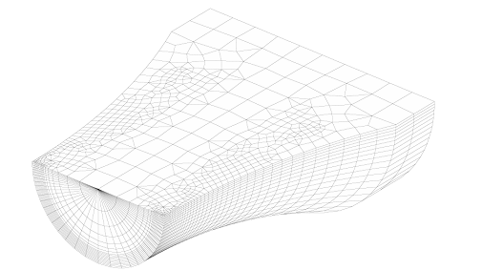
NUMERICAL SIMULATIONS
Examples of meshes
tension specimen (kt=3)
different zooms
rotative bending specimens
(central parts)
Kt = 1
Smallest element size : 12 μm
Kt = 3

Slide 31
SIMULATIONS
Contours of the axial stress in elasticity (σ_{m}=500MPa, σ_{a}=165MPa)

Slide 32
Elastic and elastoplastic axial stresses

Slide 33
Stabilized axial plastic
deformations along a radius
Axial residual stresses
after total unloading

Slide 34
Recall of the Dang Van criterion (1973,1995, …)
a, b : material constants

Slide 35
Classical representation :
τ
Material line
a, b
Loading path
at point 1
Loading path
at point 2
Loading path
at point 3
3
2
1
p
These features are related to the REVf.
The material line is not known : our aim is to determine it

Slide 36
Classical representation :
τ
Material line
a, b
Critical Loading path
2
p
These features are related to the REV.
The material line is not known : our aim is to determine it

Slide 37
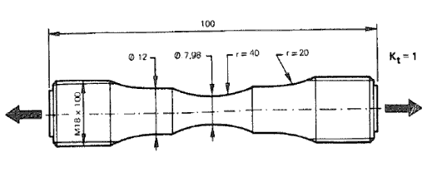
For a given averaging volume (VER), critical loading paths are plotted
for all the tests
τ
Material line
p
Dang Van representation

Slide 38
τ
Material line
a, b
p
The extreme points of all the critical loading paths are aligned on the material line

Slide 39
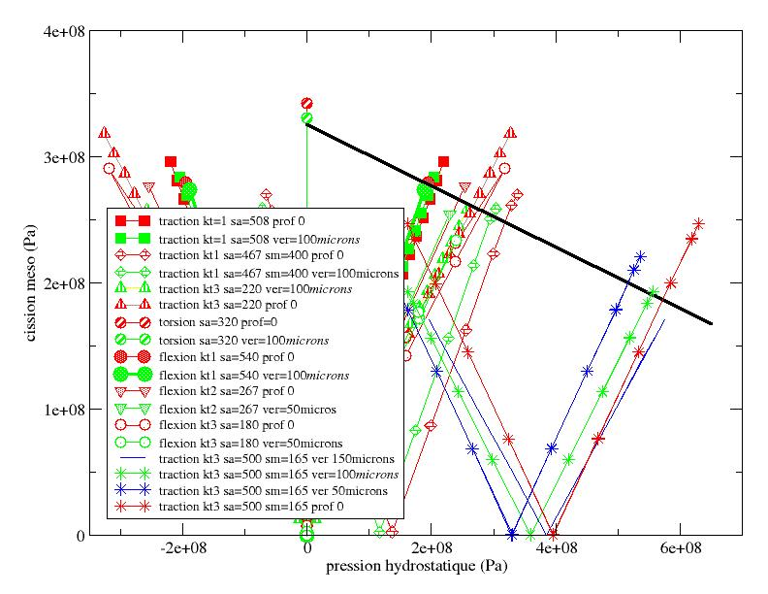
RESULTS in (τ,p) diagrams
Each loading path represent the critical one for the corresponding test
for a given critical volume

Slide 40
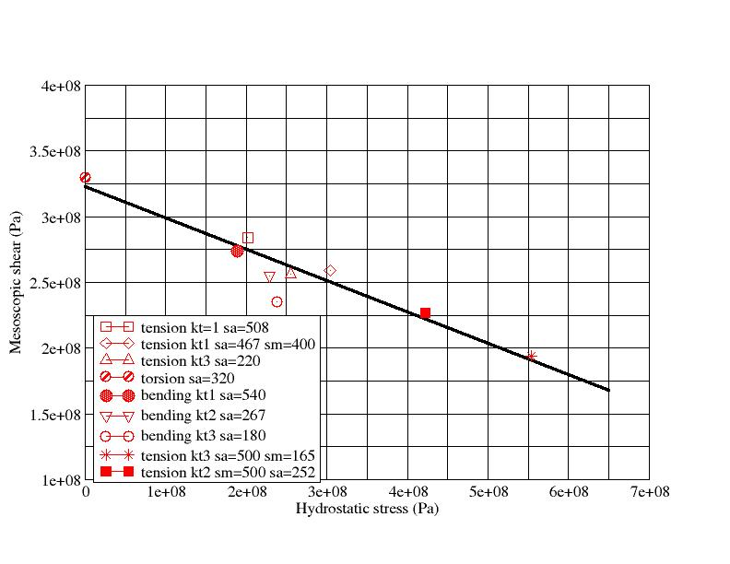
CRITICAL VOLUME
Limits points for the different loading paths in the (p,t) diagram, for the
critical volume = 100 microns³

Slide 41
MERCI
DE VOTRE ATTENTION

